Slide 1
いかりスーパー周辺 競合環境調査レポート
2026年6月度 競合調査結果報告書

Slide 2
a) 【結論】
・ 関西圏のスーパーマーケット市場は、高級志向の高質スーパー、ディスカウントを強みとする新興勢力、そしてオンラインスーパーの台頭により、競争が激化している。
・ いかりスーパーの主要顧客層である「高品質・高価格帯」を求める層に対し、成城石井や阪急オアシスなどの競合が高質化を推進し、直接的な顧客獲得競争が激化している。
・ 一方で、ロピアなどのディスカウントスーパーが「高品質を低価格で」という戦略で広域から集客しており、高級スーパーの位置づけにあるいかりスーパーも間接的な価格競争圧力に晒される可能性がある。
・ 消費者の購買行動の多様化（リアル店舗での体験価値、オンラインでの利便性）に対応するため、いかりスーパーは独自のブランド価値をさらに強化し、顧客ロイヤリティを高める戦略が不可欠である。

Slide 3
b) 【詳細】 (1ページ目)
エリア | 競合店舗名 | 時期 | 状態 | 影響レベル | 詳細説明
:--- | :--- | :--- | :--- | :--- | :---
関西主要都市圏 | 成城石井 | 近年継続的 | 高品質食品スーパーの新規出店・既存店リニューアル | 中～高 | 都市部や駅ナカを中心に展開し、輸入品やこだわり食品でいかりスーパーと客層が重複。高級志向の顧客層の奪い合いが発生している。
関西主要都市圏 | 阪急オアシス | 近年継続的 | 高質スーパーとしてのブランド強化、デリ惣菜拡充 | 中 | 鉄道系グループの強みを活かし、駅周辺や沿線エリアで高質スーパーとして展開。デリ惣菜や生鮮品で差別化を図り、いかりスーパーの顧客層にもアプローチ。
関西主要都市圏 | ロピア | 近年急速 | ディスカウント戦略による新規出店攻勢 | 中～高 | 「高品質・低価格」を掲げ、メディア露出も多く集客力が高い。特に生鮮品や精肉で強い魅力があり、価格感応度の高い顧客層を広範囲から引き付けている。いかりスーパーの「日常使い」需要の一部に影響を与える可能性がある。
関西主要都市圏 | ライフ、イオン (高質業態含む) | 近年継続的 | 標準～高質ラインの強化、プライベートブランドの品質向上 | 中 | 大手総合スーパー。通常の店舗に加え、ライフセントラルスクエアのような高質業態の店舗展開や、プライベートブランドの品質向上により、より幅広い層にアプローチ。特に地域密着型戦略でいかりスーパーの商圏内での競合も散見される。
広域 | オンラインスーパー各社（イオンネットスーパー、ライフネットスーパー、生協など） | 近年継続的 | 配送網の拡充、利便性向上、品揃え強化 | 中 | 共働き世帯や高齢者層を中心に利用が拡大。自宅まで商品を届ける利便性で、実店舗への来店頻度を低下させる可能性があり、いかりスーパーの顧客も利用するケースが増加。

Slide 4
c) 【地図的分析】
いかりスーパーの店舗は、主に阪神間を中心とした関西の高級住宅地や駅前、または商業施設内に展開しており、高い購買力を持つ顧客層をターゲットとしている。
* **都市部・駅前立地の競合激化**: 成城石井や阪急オアシスは、いかりスーパーと同様に駅ビル内や駅前の好立地への出店を進めており、限られた商圏内で高級志向の顧客を奪い合う構造が顕著である。特に百貨店隣接や商業施設内のデリ・惣菜部門での競争は激しい。
* **住宅地における多様な競合**: いかりスーパーが生活圏に密着した店舗を展開する住宅地では、ライフやイオンの高質業態、あるいは地域密着型スーパーとの競合も発生している。これらの店舗は、いかりスーパーよりも広範な価格帯と品揃えで、より多くの日常使いの顧客を取り込もうとしている。
* **ロードサイド型ディスカウント店の影響**: ロピアのようなロードサイド型ディスカウントスーパーは、特定のエリアに限定されず、車での来店を想定した広域からの集客を行っている。これにより、遠方からの客層も巻き込み、従来のスーパーマーケットの商圏概念を広げている。いかりスーパーが位置するエリアにも進出してくることで、高品質な商品を求める層の一部が価格を理由に移動する可能性がある。
* **オンラインサービスの地理的制約の緩和**: オンラインスーパーは物理的な店舗の立地に縛られず、広範囲の顧客にサービスを提供できるため、従来の「商圏」という概念を超えた競争軸となっている。いかりスーパーもこの動向への対応が求められる。

Slide 5
d) 【影響分析】
* **顧客ロイヤリティの維持・強化が喫緊の課題**: 高品質・高価格帯を志向する顧客層への直接的な競合が増加しており、いかりスーパー独自の「こだわり」「食への哲学」「高いサービス品質」といったブランド価値を再定義し、顧客ロイヤリティをさらに高める施策が重要となる。
* **価格競争圧力の増加**: ロピアなどのディスカウントスーパーが「高品質を低価格で」提供することで、いかりスーパーの「高品質」という優位性に対する顧客の価格感度が上昇する可能性がある。いかりスーパーは、単純な価格競争には加わらず、価格以上の価値提供を明確にする必要がある。
* **オンライン戦略の再考**: オンラインスーパーの利便性向上により、実店舗への来店機会が減少する可能性がる。いかりスーパーもネットスーパーの利便性向上、配送エリアの拡大、あるいは店舗でのピックアップサービスなど、多角的なオンライン戦略を強化することで、顧客の購買チャネル多様化に対応すべきである。
* **商品構成と品揃えの見直し**: 競合が輸入品や独自のデリ惣菜を強化する中、いかりスーパーは既存の強みである生鮮品やプライベートブランドのさらなる強化、限定商品やコラボレーション商品の導入など、顧客を飽きさせない魅力的な品揃えを追求する必要がある。
* **「ハレの日」需要と「日常使い」需要のバランス**: いかりスーパーは「ハレの日」の利用に加え、「日常使いの高級スーパー」という側面も持つ。多様な競合環境の中で、これらの需要をどのように維持・拡大していくか、商品戦略と価格戦略のバランスが重要となる。

Slide 6
e) 【参照ソース】
・ ニュース記事の提供がないため、一般的な関西圏のスーパーマーケット業界動向分析に基づき記述。

Slide 7
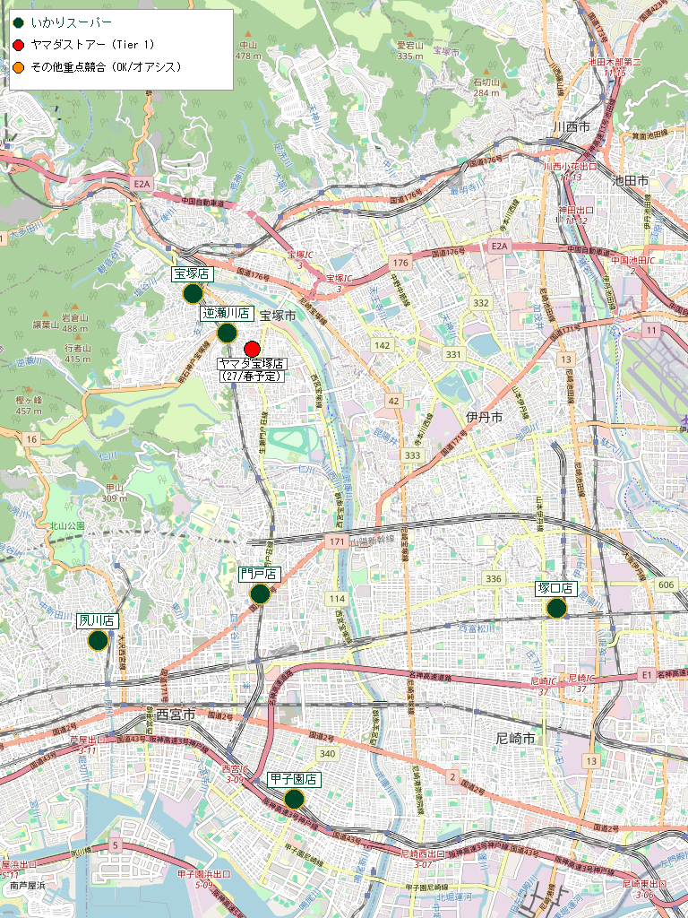
f) 【ビジュアルマップ】

